Slide 1
ზეგამტარები
Bardeen–Cooper–Schrieffer theory
გიორგი ლემონჯავა

Slide 2
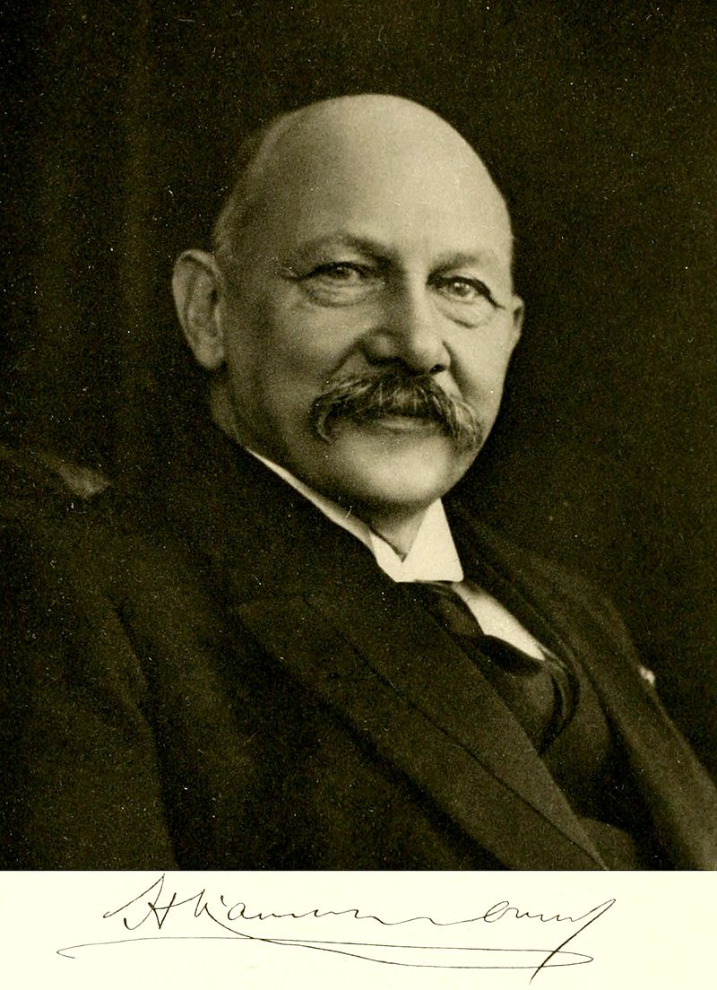
განსხავებით ჩვეულებრივი გამტარისგან ზეგამტარებს ახასიათებთ კრიტიკული ტემპერატურა რომლის მიღწევისას ავლენენ ზეგამტარoბის თვისებას. ეს ფენომენი აღმოაჩინა ჰოლანდიელმა ფიზიკოსმა ჰეკი კამერლინ ონესმა 1911 წლის 8 აპრილს ქალაქ ლეიდენში .

Slide 3
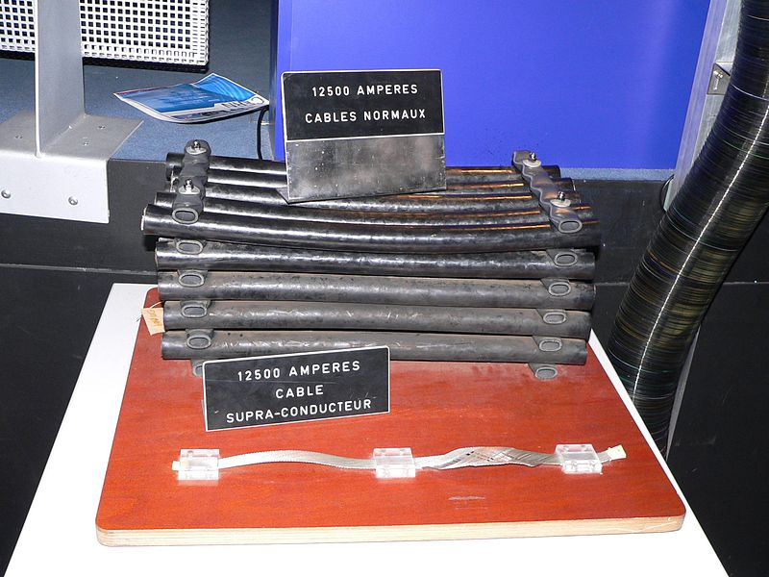
ზეგამტარობა წარმოადგენს კვანტურ საიდუმლოს და ის არ აიხსნება კლასიკური ფიზიკით.
ზეგამტარების კლასიფიკაცია შესაძლებელია რამდენიმე პარამეტრის მიხედვით

Slide 4
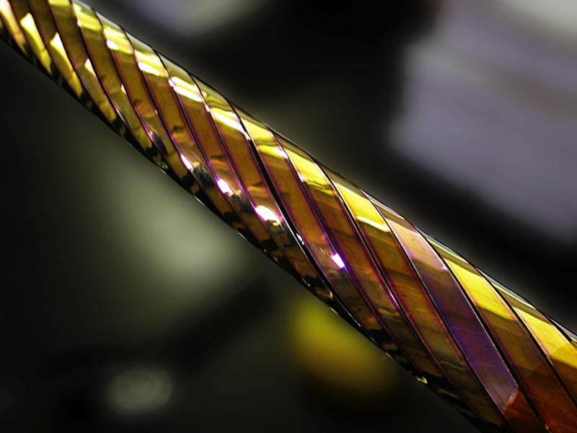
კრიტიკული ტემპერატურის მიხედვით
მაღალ ტემპერატურული (30K მეტი)
დაბალ ტემპერატურული
რკინის ზეგამტარები

Slide 5
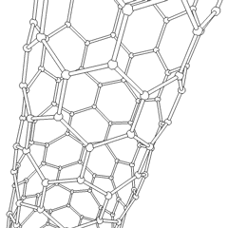
აგებულების მიხედვით
ელემენტები ( mercury ,lead)
შენადნობები (niobium–titanium, germanium–niobium)
კერამიკული ზეგამტარები
ორგანული ზეგამტარები (carbon nanotubes)

Slide 6
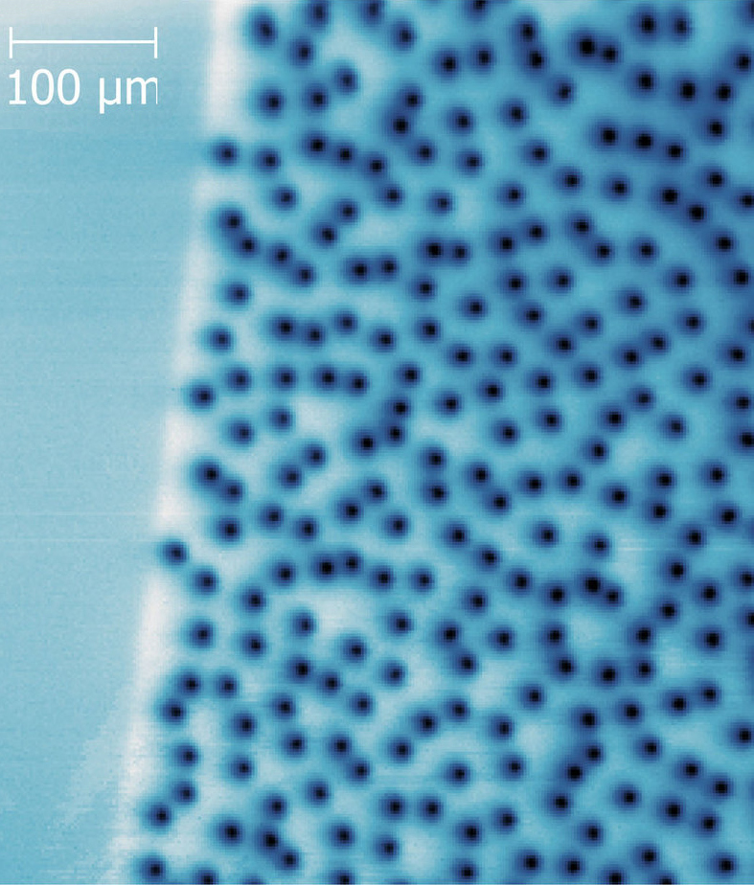
კლასიფიკაცია მაგნიტურ ველთა ურთიერთქმედების მიხედვით :
Type 1
Type2

Slide 7
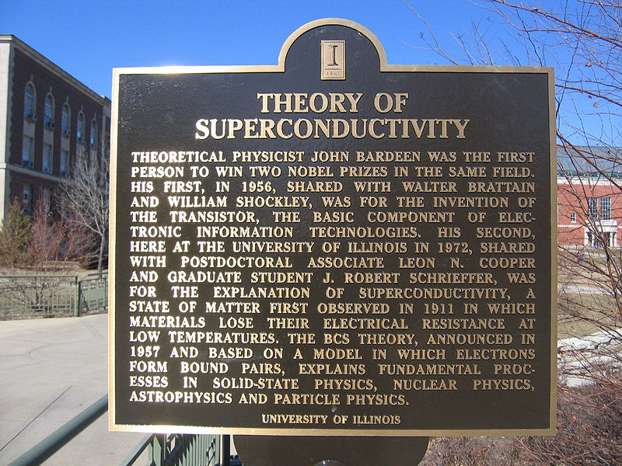
თოერიული ახსნის მიხედვით
კონვენციური (რომელიც აიხსნება BCS*-ით.)
არა კონვენციური
* Bardeen–Cooper–Schrieffer theory

Slide 8
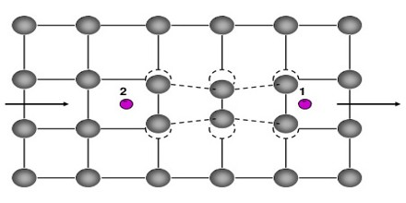
Bardeen–Cooper–Schrieffer theory

Slide 9
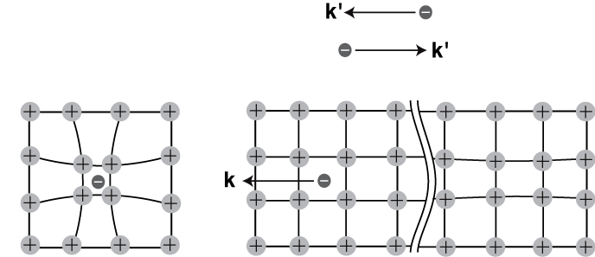
electron–phonon interaction

Slide 10
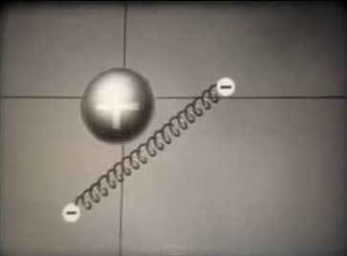
კუპერის წყვილის ენერგია 10⁻³ eV

Slide 11
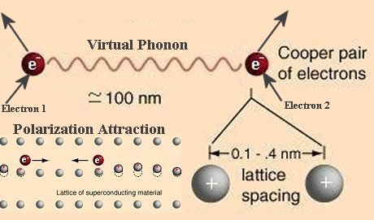
კუპერის წყვილი

Slide 12
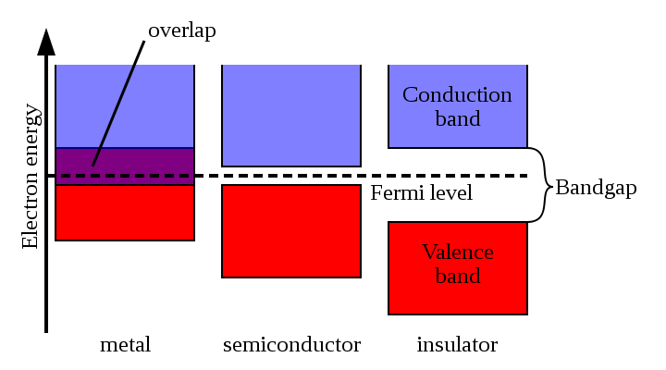

Slide 13
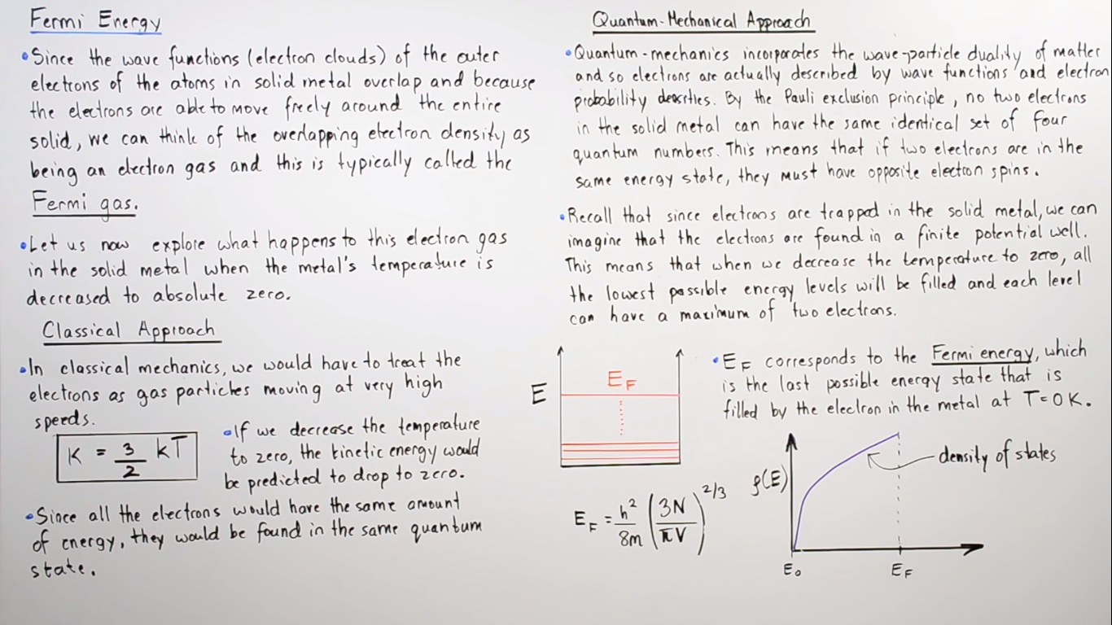

Slide 14
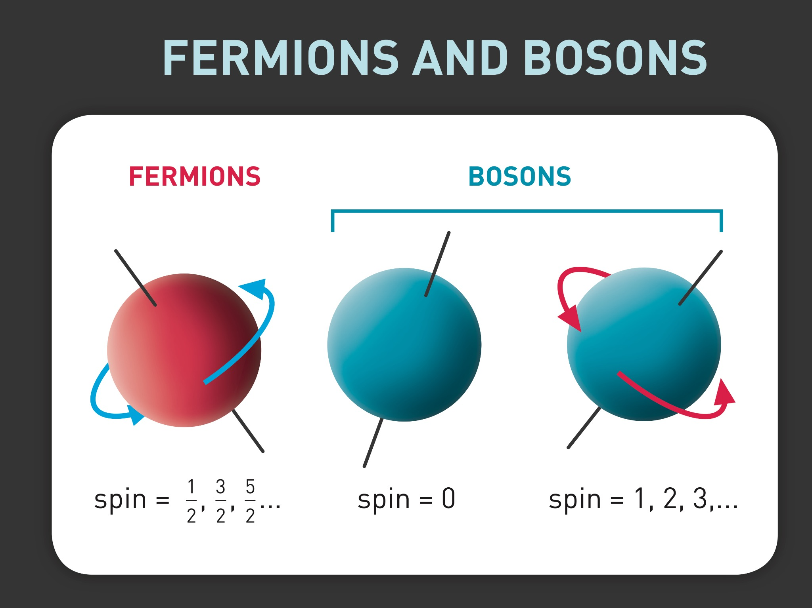

Slide 15

მეისნერის ეფექტი
ჰეინს ლონდონის ტოლობა

Slide 16
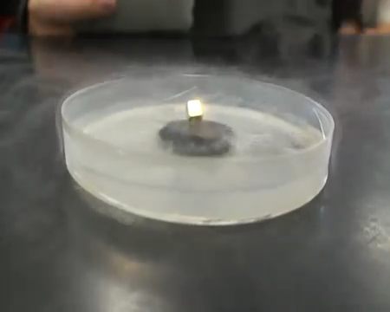
Meissner effect

Slide 17
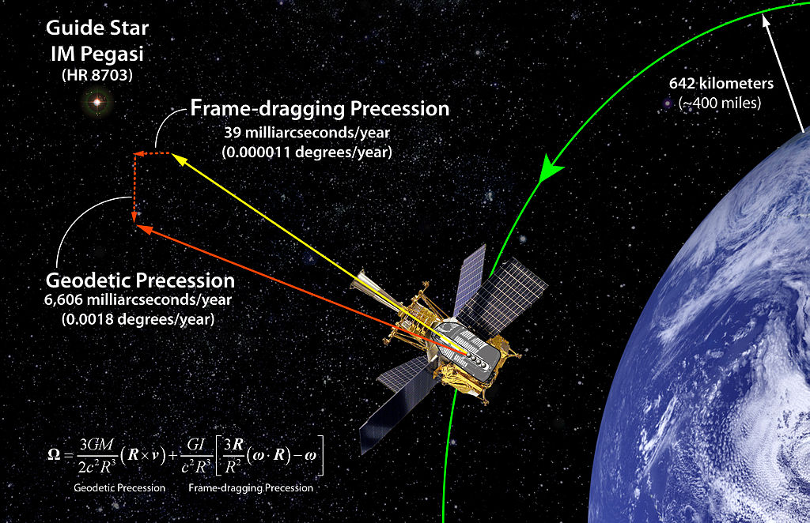
ლონდონის მომენტი
Gravity Probe B

Slide 18


